Slide 1
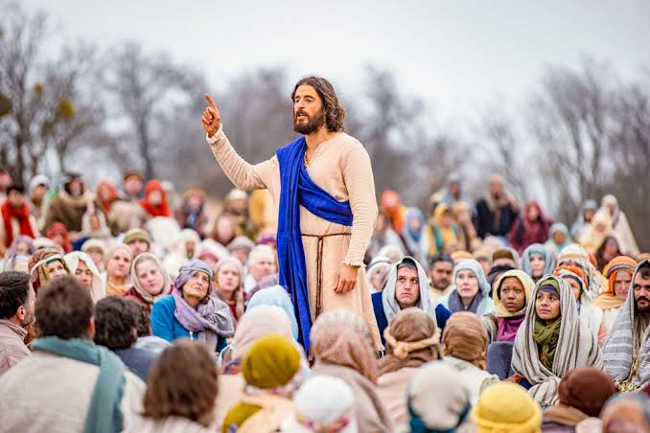

TIERRA SAGRADA
1
·

Slide 2
Relectura personal de lo escrito el día anterior
·

Slide 3
·
Una amistad distinta…
Que superase a todas las otras amistades…
¿Cómo sería?

Slide 4
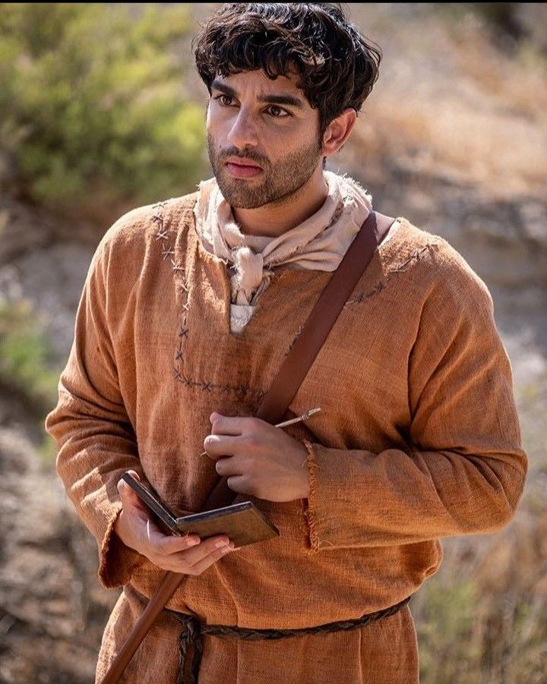
AMISTAD

Slide 5
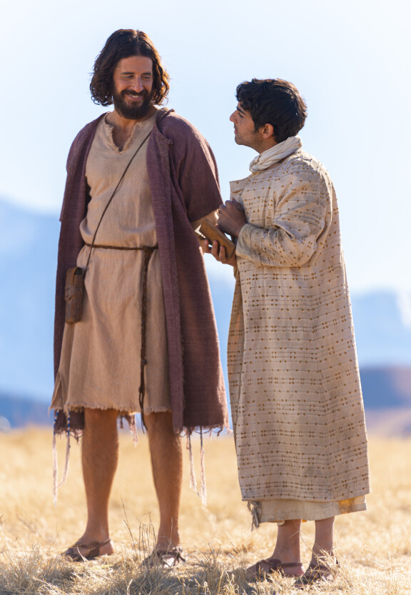
VIDEO

Slide 6
UNA MIRADA DISTINTA…
·

Slide 7
·
UNA VIDA NUEVA
Mateo no cambia porque Jesús le eche una bronca.
Cambia porque se encuentra con alguien que le mira de otra manera y le invita a una vida nueva.
¿Qué forma de ser, actitud, miedo, prejuicio o costumbre tendrías que dejar atrás para vivir amistad verdadera?
Una amistad verdadera no te deja igual. Te transforma.

